Slide 1
数据结构 第3章 栈, 队列, 串
主讲教师：肖晨

Slide 2
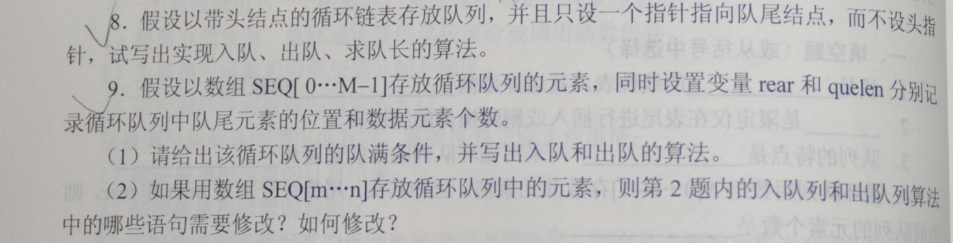
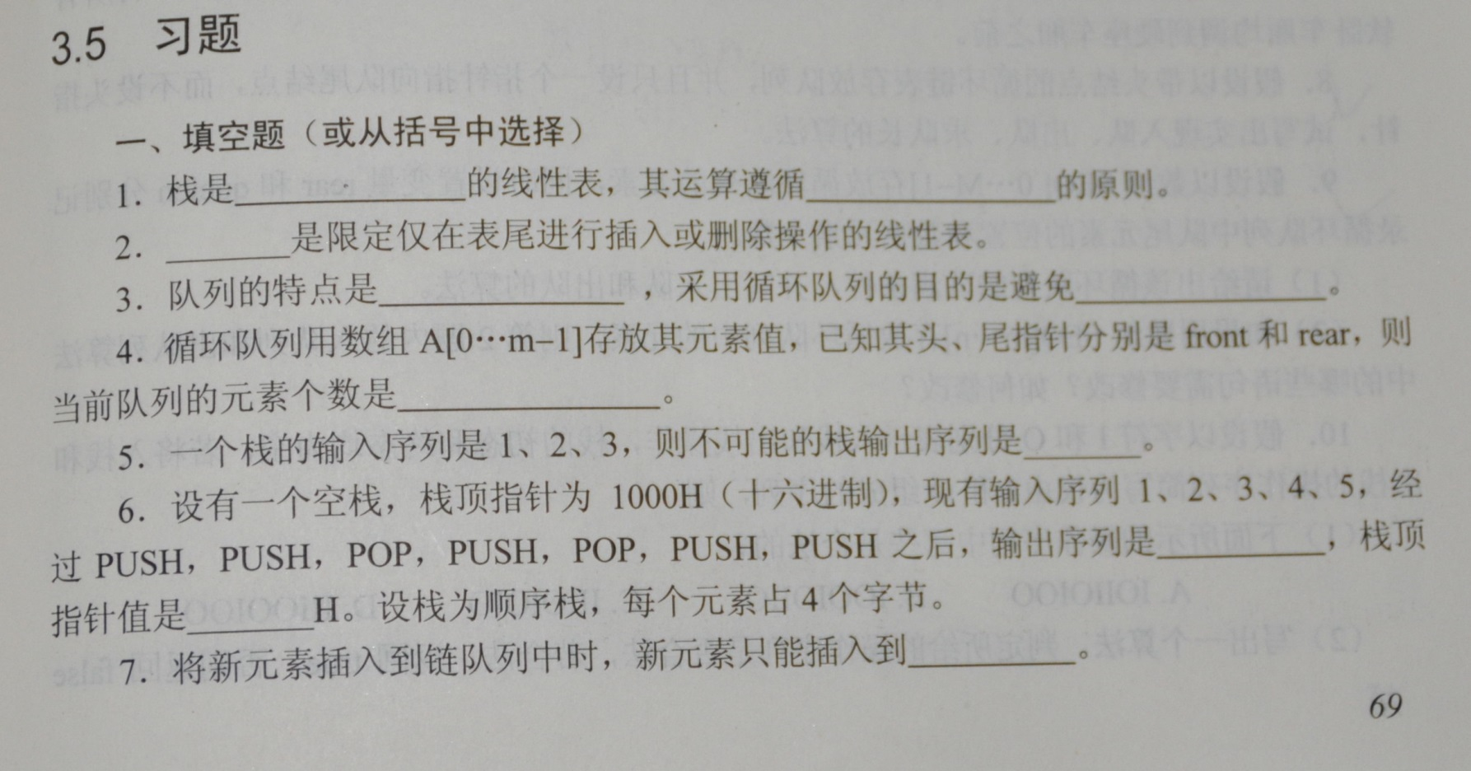
作业：3章 填空 1～7
算法 8，9

Slide 3
注意预习
预习：串的匹配算法

Slide 4
回顾------第2章 线性表
2.1 线性表的逻辑结构
定义
具有相同类型的数据元素的有限序列(n>=0)
数学表示 L = (a₁,a₂,…,a_{n})
元素间具有严格的先后次序:前驱后继唯一
逻辑表示：
a₁
a₂
a₃
a₄
a_{n}

Slide 5
课程安排：共32课时
绪论，线性表，栈、队列、数组，树和二叉树，图，查找，排序
特殊
线性表
4学时
数据结构
基本概念
线性表
树
图
2学时
4学时
6学时
6学时
排序技术
6学时
查找技术
4学时
Notes:
1.5

Slide 6
顺序表
2.2 物理结构之----顺序存储结构
逻辑描述
用一段地址连续的存储单元依次存储数据元素
实现
1. C++中用数组存储顺序表 int iArray[20]
2 . 线性表中的元素类型不固定，所以需要使用模板机制

Slide 7
2.2 顺序表的实现—插入
课件.lnk
标号 | 数据域
0 | a1= 10
1 | a2= 12
2 | a3= 25
3 | a4= 8
4 | a5= 16
5 | a6= 20
标号 | 数据域
0 | a1= 10
1 | a2= 12
2 | a3= 25
3 | a4= 8
4 | a5= 16
5 | a6= 20
17
a3= 17
插入
a4= 25
a5= 8
a6= 16
6 | a7= 20

Slide 8
2.2 顺序表的实现—插入
插入(1开始计算的)第i个位置的实现步骤
插入 位置i 以后的元素后移
for (int j=length; j>=i; j--)
data[j] = data[j-1];
将元素插入
data[i-1] = t;
表长度增1
length++;
插入在第i个位置(1开始计算)，而C语言数组是从 “0”开始的；考试和开发中i/+1/-1 经常错
标号 | 数据域
0 | a1= 10
1 | a2= 12
2 | a3= 25
3 | a4= 8
4 | a5= 16
5 | a6= 20
标号 | 数据域
0 | a1= 10
1 | a2= 12
2 | a3= 25
3 | a4= 8
4 | a5= 16
5 | a6= 20
6
a3= 17
17
插入
a4= 25
a5= 8
a6= 16
data[i-1]是(1开始计算的)第i个位置
a7= 20

Slide 9
2.3 链式存储结构
2.3物理结构之----链式结构: 单链表
存储空间分配特点
1 物理上不连续
2 依赖后继指针定位下一个元素的位置
链表的结点
data
next
数据域：存放数据
指针域：存放后继结点的位置

Slide 10
2.3.2 单链表的实现—构造函数
first
a3
a2
a1
∧
②
①
template <class T>
LinkList<T>::LinkList(T a[], int n)
{ //初始化头结点
Node<T> *first = new Node<T>;
first->next = NULL;
for (int i=0; i<n; i++)
{
(1) 生成新结点
(2) 链接在头结点和首结点之间
}
}
课件.lnk
a4
s
Node<T> *s=new Node<T>;
s->data=a[i];
①s->next = first->next;
②first->next =s;

Slide 11
答疑（上机实验…下节课有时间看一下我的冯如杯，程序检测）
VC++ 安装
e\VIBackup\X64\Dev\VS2010

Slide 12
……故天将降大任于是人也，必先若其心志，劳其筋骨，饿其体肤，空乏其身，行拂乱其所为，所以动心忍性，曾益其所不能。……然后知生于忧患而死于安乐也。
也说同学关系
时间
大学的自学，学时少不可能面面俱到

Slide 13
第3章 栈、队列、串
有操作约束的线性关系（逻辑结构）
一个数据结构类型是一个值的集合和定义在这个的集合上的一组操作（操作）
第二章的一次复习与扩展

Slide 14
什么是栈、队列、串？
一个数据结构类型是值集(一类数据对象)及其上的一组操作
普通的线性表
1）可以存储任意类型的数据
2）可以在任意位置进行插入、删除操作。
特殊的线性表
栈： 后进先出LIFO线性表
队列：先进先出FIFO线性表
串： 限定字符为数据元素的线性表

Slide 15
3.1 栈---实例
1、出入电梯
最后进电梯的人，最先出电梯
2、叠放的盘子
最先放的盘子在最下面，后放的盘子在上面
3、程序/函数之间的调用层次关系
最后调用的函数，最先被释放
迷宫问题(略) 课件.lnk
……

Slide 16
3.1.1 栈的定义
栈的定义
限制仅在表的一端进行插入和删除的线性表
栈顶 ( top ) 栈底 ( bottom )
空栈
存取原则 后进先出 (LIFO)
4
3
2
1
0
top
C
B
A
bottom

Slide 17
3.1.1 栈的定义
栈的ADT
数据 Data
存储结构：顺序结构 or 链式结构
操作 Operation
1 InitStack
2 DestoryStack
3 Push //压入栈
4 Pop //弹出栈
5 GetTop //获取栈顶元素
6 Empty

Slide 18
3.1.2顺序栈
顺序栈
本质
顺序表的简化，唯一需要确定的是数组的哪一端表示栈顶，哪一端表示栈底。
通常
栈底：下标为0的一端（固定）
栈顶：top指针表示，指向栈顶元素
空栈时top=-1(从0起始的标号)
4
3
2
1
0
top
C
B
A
bottom

Slide 19
3.1.2顺序栈
4
3
2
1
0
4
3
2
1
0
4
3
2
1
0
top
C
B
A
top
B
A
top
空栈
ABC依次入栈
C出栈

Slide 20
3.1.2顺序栈的实现
const int STACKSIZE = 100;
template <class T> class SeqStack
{
public:
SeqStack ();
int Empty();
T GetTop(); //获取栈顶元素
void Push(T); //入栈
T Pop(); //出栈
private:
T data[STACKSIZE]; //存储结构
int top;
};

Slide 21
顺序栈的实现
4
3
2
1
0
入栈
Data[++top] = x;
{[top=top+1 ;Data[top] = x;}
s->Data[s->top]
出栈
Type x = Data[top--];
{x = Data[top]; top=top-1 ;}
注意：异常
上溢：栈满时入栈
下溢：栈空时出栈
D
top
C
B
A
4
3
2
1
0
top
D
C
B
A

Slide 22
入栈实现
template <class T>
void SeqStack<T>::Push(T x)
{
if (top==STACKSIZE-1) throw “上溢”;
data[++top] = x; //{[top=top+1 ;Data[top] = x;}
}

Slide 23
出栈实现
template <class T>
T SeqStack<T>::Pop()
{
if (top==-1) throw “下溢”；
T x = data[top--] ;
return x;
}

Slide 24
思考 3分钟时间
1．一个栈的输入序列为12345，则下列序列中有可能是栈的输出序列的是（提示：push/pop操作可以是穿插使用）。
A. 14253
B. 54132
C. 31245
D. 23415
考过，数据结构和C/Java无关
ps/pp(1)ps(234)pp(4) 【X】
ps(1～5)pp(5) pp(4) 【X】
ps(123)pp(3) 【X】
ps(12) pp(2) ps/pp(3) ps/pp(4) pp(1)

Slide 25
3.1.1 栈的链式结构
简称：链栈
栈顶
单链表的头部最容易操作，
栈顶设在头部
不需要头结点
top
栈顶
a_{n}
a_{n-1}
.
.
.
a₁
∧
栈底
链表的缺点是无法随机访问，由于栈不需要访问top以外的点，缺点不再存在

Slide 26
链栈的实现
template <class T> class LinkStack
{
public:
LinkStack ();
int Empty(); //top==NULL
T GetTop(); //获取栈顶元素
void Push(T); //入栈
T Pop(); //出栈
~LinkStack ();
private:
Node<T> *top; //data + next
};

Slide 27
链栈的实现
入栈
top
s
x
top
a_{n}
Node<T> *s=new Node<T>;
s->data =x;
a_{n-1}
s->next = top;
.
.
.
top =s;
a₁
∧

Slide 28
链栈的实现
p
出栈
top
a_{n}
存储区
top
a_{n-1}
while(top!=NULL)
{
Node<T> *p = top;
.
.
.
top = top->next;
a₁
∧
T q = p->data;
delete p; return q }

Slide 29
顺序栈和链栈的比较
时间耗费
O(1)
空间耗费
顺序栈的预分配，导致空间浪费
链栈的指针域，有额外开销

Slide 30
思考题（略:由于C语言没讲到）
题目
设计算法，把十进制数转换为二至九进制之间的任一进制输出
比如：
77 = 1001101
提示……

Slide 31
思考 void Convert(int num, int r)
转换步骤
77 / 2 = 38 余1
38 / 2 = 19 余0
19 / 2 = 9 余1
9 / 2 = 4 余1
4 / 2 = 2 余0
2 / 2 = 1 余0
1 / 2 = 0 余1

Slide 32
进制转换算法
77 = 1001101
转换步骤
77 / 2 = 38 余1
38 / 2 = 19 余0
19 / 2 = 9 余1
9 / 2 = 4 余1
4 / 2 = 2 余0
2 / 2 = 1 余0
1 / 2 = 0 余1
void numConvert (int n , int r)
{
Stack<int> s;
while (循环结束条件)
{
反复取余数，入栈
}
while (!s.Empty()) cout<<s.Pop();
}

Slide 33
进制转换算法
void numConvert (int n , int r)
{
Stack<int> s;
while (n>0)
{
s.Push(n % r);
n= n/r;
}
while (!s.Empty()) cout<<s.Pop();
}
Notes:
估计4.1节课 将不到这里

Slide 34
3.2 队列--队列的应用
缓冲区
1、打印机的缓冲区
2、显示的缓冲区
3、路由器的数据包转发缓冲区
4、银行排号机
……

Slide 35
3.2.1 队列的定义
定义
仅允许在表的一端进行插入，而在表的另一端进行删除。
队头----允许删除的一端。
队尾----允许插入的一端。
存取原则：先进先出FIFO
出队
入队
a₁ a₂ a₃ a₄ a₅

Slide 36
3.2.1 队列的定义
队列的ADT
Data
存储结构：顺序结构 or 链式结构
Operation
1 InitQueue
2 DestoryQueue
3 EnQueue //入队
4 DeQueue //出队
5 GetQueue //获取队头元素
6 Empty

Slide 37
队列的模拟操作
5
4
3
2
1
0
出队1
5
4
3
2
1
0
5
4
3
2
1
0
rear
a₄
rear
a₃
a₄
a₃
5
4
3
2
1
0
a₂
rear
a₁
a₄
rear
a₃
出队2 (循环)
front
空队
入队

Slide 38
3.2.2队列的顺序结构
5
4
3
2
1
0
第一种方法
导致元素大量移动
第二种方法
入队出队在表的不同位置
front队头的前一个位置
rear 队尾
入队出队操作是单向移动，
导致“假溢出”
rear
a₄
a₃
5
4
3
2
1
0
rear
a₄
a₃
front

Slide 39
3.2.2队列的顺序结构
循环队列(需要空一个存储空间)★
front =队头的前一个位置(类似初始栈顶=-1)
rear 实际队尾(类似栈顶=实际栈顶标号)
rear
5
4
3
2
1
0
a₆
a3
a4
a₅
rear
a5
a2
a₄
front
a1
front
Notes:
front =队头的前一个位 是惯例，因此先移动队头再移动/入队是先移动队尾在入队，另外方便计算队内元素，尤其是循环队列相差1就满。

Slide 40
判断循环队列空和满？
循环队： a==b %MAXSIZE
% 是除取余数
r
r
a1
队空：f = r
f
f
队满(留1位置)：
f = (r+1)%MAXSIZE
a3
a4
a3
a4
a5
a5
a2
a2
a6
a6
a1
r
a1
a7
f
f
r

Slide 41
入队和出队
b
c
b
c
d
r
r
d
a
f
a
t
r
f
f
a
入队队尾指针移动：
r = (r+1) %Queuesize；
出队队头指针移动：
f =（f+1）% Queuesize ；

Slide 42
循环队列的实现
Const int QueueSize = 100;
template <class T> class CirQueue
{
public:
CirQueue();
int Empty();
T GetQueue(); //获取队头元素
void EnQueue(T); //入队
T DeQueue(); //出队
private:
T data [QueueSize ];
int f, r;
};

Slide 43
入队实现
template <class T>
void CirQueue <T>:: EnQueue(T x)
{
if ( f == (r+1)% QueueSize ) throw “上溢”；
r= (r+1)% QueueSize ;
data[r] = x;
}
10
11
9
12
0
8
1
*
7
*
2
r
*
*
*
6
3
f
r
5
4

Slide 44
出队实现
template <class T>
T CirQueue <T>:: DeQueue()
{
if (r == f) throw “下溢”;
f = (f+1) % QueueSize ;
return data [f];
}
10
11
9
12
0
8
1
7
*
2
*
*
*
6
f
3
r
5
4
f

Slide 45
3.2.3队列的链式结构
简称：链队列
队头
头结点，用来出队删除
队尾
尾指针，用来入队插入(尾易插入,不易删)
如果需要尾删除建议增加尾前一位的指针
front
∧
rear
front
a₁
a_{n-1}
a_{n}
∧
...
rear

Slide 46
链队列的实现
template <class T> class LinkQueue
{
public:
LinkQueue ();
int Empty();
T GetQueue(); //获取队头元素
void EnQueue(T); //入队
T DeQueue(); //出队
~ LinkQueue ();
private:
Node<T> *front, *rear;
};

Slide 47
链队列的实现
入队
front
a₁
a_{n-1}
a_{n}
∧
...
Node<T> *s=new Node<T>;
s->data =x;
s->next =NULL
rear
s
x
∧
rear->next = s;
rear
rear =s;

Slide 48
链队列的实现
出队
p
front
a₁
a₂
a_{n}
∧
...
rear
存储区
Node<T> *p = front->next;
front->next = p->next;
delete p;

Slide 49
链队列的实现
出队——特殊情况：最后1个数据
p
front
∧
a₁
∧
rear
rear
存储区
Node<T> *p = front->next;
front->next = p->next;
if (p->next==NULL) rear = front; //新增的语句
delete p;

Slide 50
作业：3章 填空 1～7
算法 8，9

Slide 51
数据结构 第3章 栈, 队列, 串(2)
主讲教师：肖晨

Slide 52
注意预习
预习：串的匹配算法

Slide 53
培根 论读书
读史使人明智，读诗使人聪慧，学习数学使人精密，物理学使人深刻，伦理学使人高尚，逻辑修辞使人善辩。凡有所学，皆成性格
全文800字 建议看一下

Slide 54
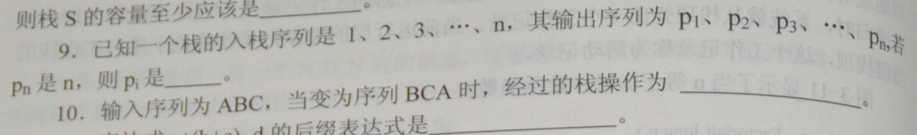
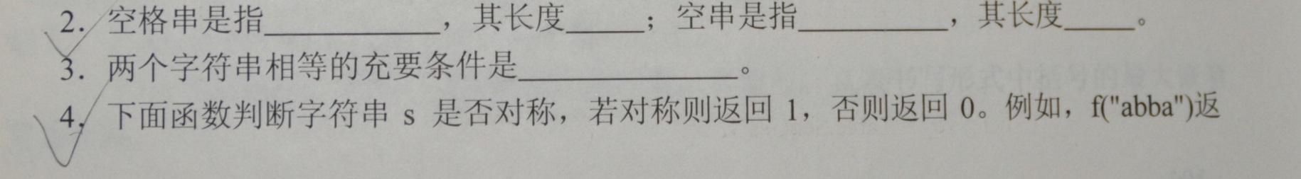
作业：3章 填空 9写出推理过程，10
第5章 串 填空：2，4；算法：10，(11)（复习 数组、链表）
Notes:
填空9是错的

Slide 55
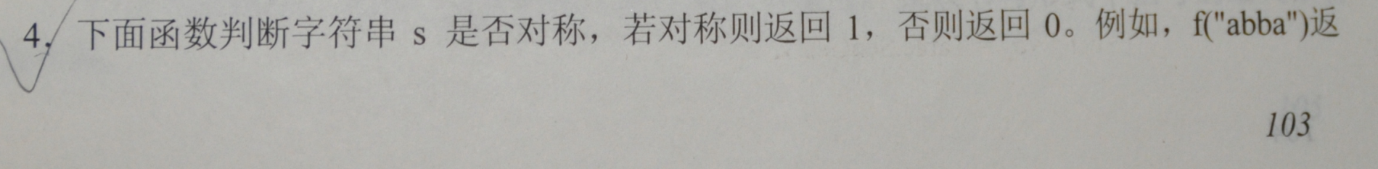
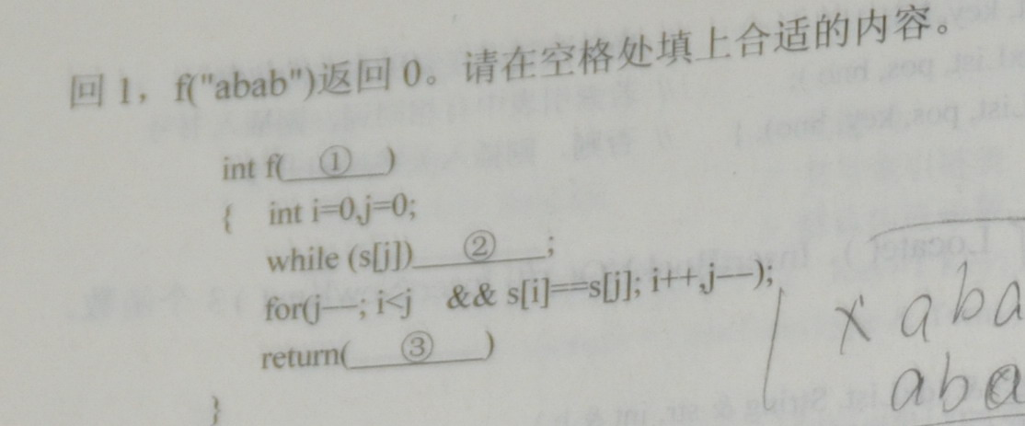

Slide 56
第3章 栈、队列、串 (回顾略)
有操作约束的线性关系（逻辑结构）
一个数据结构类型是一个值的集合和定义在这个的集合上的一组操作（操作）
……数据及数据元素之间的关系
……知识及知识之间的关系

Slide 57
什么是栈、队列、串？
一个数据结构类型是值集(一类数据对象)及其上的一组操作
普通的线性表
1）可以存储任意类型的数据
2）可以在任意位置进行插入、删除操作。
特殊的线性表
栈： 后进先出LIFO线性表
队列：先进先出FIFO线性表
串： 字符为数据元素的线性表

Slide 58
3.1 栈---实例
1、出入电梯
最后进电梯的人，最先出电梯
2、叠放的盘子
最先放的盘子在最下面，后放的盘子在上面
3、程序/函数之间的调用层次关系
最后调用的函数，最先被释放
……

Slide 59
3.1.1 栈的定义
栈的定义
限制仅在表的一端进行插入和删除的线性表
栈顶 ( top ) 栈底 ( bottom )
空栈
存取原则 后进先出 (LIFO)
4
3
2
1
0
top
可出入
C
B
A
bottom

Slide 60
3.1.2顺序栈
顺序栈
本质
顺序表的简化，唯一需要确定的是数组的哪一端表示栈顶，哪一端表示栈底。
通常
栈底：下标为0的一端
栈顶：top指针表示，
空栈时top=-1
4
3
2
1
0
top
C
B
A
bottom

Slide 61
顺序栈的实现
4
3
2
1
0
D
入栈
Data[++top] = x;
{[top=top+1 ;Data[top] = x;}
出栈
Type x = Data[top--];
{x = Data[top]; top=top-1 ;}
注意
上溢：栈满时入栈
下溢：栈空时出栈
top
C
B
A
4
3
2
1
0
top
D
C
B
A

Slide 62
3.1.1 栈的链式结构
简称：链栈
栈顶
单链表的头部最容易操作，
栈顶设在头部
top
栈顶
a_{n}
a_{n-1}
.
.
.
a₁
∧
栈底
链表的缺点是无法随机访问，由于栈不需要访问top以外的点，缺点不再存在

Slide 63
链栈的实现
入栈（不带头节点）
top
s
x
top
a_{n}
Node<T> *s=new Node<T>;
s->data =x;
a_{n-1}
s->next = top;
.
.
.
top =s;
a₁
∧

Slide 64
链栈的实现
p
出栈
循环往复就是析构
top
a_{n}
存储区
top
a_{n-1}
while(top!=NULL)
{
}
Node<T> *p; p = top;
.
.
.
top = top->next;
a₁
∧
T q = p->data;
delete p; return q;

Slide 65
顺序栈和链栈的比较
时间耗费
O(1)
空间耗费
顺序栈的预分配，导致空间浪费
链栈的指针域，有额外开销

Slide 66
3.2 队列--队列的应用
缓冲区
1、打印机的缓冲区
2、显示的缓冲区
3、路由器的数据包转发缓冲区
4、银行排号机
……

Slide 67
3.2.1 队列的定义
定义
仅允许在表的一端进行插入，而在表的另一端进行删除。
队头----允许删除的一端。
队尾----允许插入的一端。
存取原则：先进先出FIFO
出队
入队
a₁ a₂ a₃ a₄ a₅

Slide 68
队列的模拟操作
5
4
3
2
1
0
出队1
5
4
3
2
1
0
5
4
3
2
1
0
rear
a₄
rear
a₃
a₄
a₃
5
4
3
2
1
0
a₂
rear
a₁
a₄
rear
a₃
出队2 (循环)
front
空队
入队

Slide 69
3.2.2队列的顺序结构
5
4
3
2
1
0
第一种方法(出队移动数据)
导致元素大量移动
第二种方法(出队不移数据)
入队出队在表的不同位置
front 队头
rear 队尾
入队出队操作是单向移动，
导致“假溢出”
rear
a₄
a₃
5
4
3
2
1
0
rear
a₄
a₃
front

Slide 70
3.2.2队列的顺序结构
循环队列
first 队头的前一个位置（该位置不存数据）
rear 队尾（初始 f = r = -1）
rear
5
4
3
2
1
0
a₆
a3
a4
a₅
rear
a5
a2
a₄
front
a1
front

Slide 71
判断循环队列空和满？
顺序存储
循环队： a==b %MAXSIZE
r
r
a1
队空：f = r
f
f
a3
a4
a3
a4
a5
a5
a2
a2
a6
a6
a1
r
a1
a7
f
f
r
队满：
f == (r+1)%MAXSIZE

Slide 72
入队和出队
b
c
b
c
d
r
r
d
a
f
a
t
r
f
f
a
入队队尾“指针”移动：
r = (r+1) %Queuesize；
出队队头“指针”移动：
f =（f+1）% Queuesize ；

Slide 73
入队实现
template <class T>
void CirQueue <T>:: EnQueue(T x)
{
if ( f == (r+1)% QueueSize ) throw “上溢”；
r= (r+1)% QueueSize ;
data[r] = x;
}
10
11
9
12
0
8
1
*
7
*
2
r
*
*
*
6
3
f
r
5
4

Slide 74
出队实现
template <class T>
T CirQueue <T>:: DeQueue()
{
if (r == f) throw “下溢”;
f = (f+1) % QueueSize ;
return data [f];
}
10
11
9
12
0
8
1
7
*
2
*
*
*
6
f
3
r
5
4
f

Slide 75
3.2.3队列的链式结构 new

Slide 76
3.2.3队列的链式结构
简称：链队列
队头
头结点，用来出队删除
队尾
尾指针，用来入队插入(易插入、不易删)
front
∧
rear
front
a₁
a_{n-1}
a_{n}
∧
...
rear

Slide 77
链队列的实现
template <class T> class LinkQueue
{
public:
LinkQueue ();
int Empty();
T GetQueue(); //获取队头元素
void EnQueue(T); //入队
T DeQueue(); //出队
~ LinkQueue ();
private:
Node<T> *front, *rear;
};

Slide 78
链队列的实现
入队
front
a₁
a_{n-1}
a_{n}
∧
...
Node<T> *s=new Node<T>;
s->data =x;
s->next =NULL
rear
s
x
∧
rear->next = s;
rear
rear =s;

Slide 79
链队列的实现
出队
p
front
a₁
a₂
a_{n}
∧
...
rear
存储区
Node<T> *p = front->next;
front->next = p->next;
delete p;

Slide 80
3.3 串(参考书第三章,需简略)
3.3 串
串----字符串，每个结点是一个字符。
串----零个或多个字符组成的有限序列。
记作：S=“a₁a₂……a_{n}”
空格串和空串的区别：
空格串----“ ”长度为1；
空 串----“” 长度为0。
UltraEdit32.exe

Slide 81
3.3 串
3.3 串
子串----串中任意连续的字符组成的子序列。与主串对应。
子串在主串中的序号 ----例:串A和B
A=“This is a string”；
B =“a”；
B是A的子串，B在A中的序号=9

Slide 82
3.3.1 串的定义
串的ADT
Data
存储结构：顺序结构 or 链式结构
Operation
1 StrLength //求串长
2 StrCmp //比较
3 StrAssign //复制
4 StrConCat //连接
5 StrSub //求子串
6 StrIndex //求子串在主串的位置
…… 串函数演示.xlsx

Slide 83
串的顺序存储结构(依赖具体程序语言)
常用的三种
0 1 2 3 4 5 6 7 8 MaxSize-1
a | b | c | d | e | f | g | h | i | 空闲 | 9
0 1 2 3 4 5 6 7 8 MaxSize-1
a | b | c | d | e | f | g | h | i | \0 | 空闲
0 1 2 3 4 5 6 7 8 9 MaxSize-1
9 | a | b | c | d | e | f | g | h | i | 空闲

Slide 84
串的顺序存储结构
压缩形式 和 非压缩形式
改进的压缩：每块若干字符
front
A | B | C | D
E | F | G | H
I | # | # | # | ^
front
A
B
C
…
I | ^
数据元素所占存储位
存储密度 =
实际分配的存储位

Slide 85
串操作的实现
教材 p93

Slide 86
模式匹配
存储结构——顺序结构
什么是模式匹配？子串的定位操作
给定两个串S=“s1s2…sn” 和P =“p1p2…pm”，在主串S中寻找子串P的过程称为模式匹配。
P 称为模式串
如果匹配成功，返回P在S中的位置，如果匹配失败，返回0(或其它特殊值)。

Slide 87
第2节 串的模式匹配算法
串的模式匹配：子串的定位操作
S=“s₁s₂......s_{n}”，p=“p₁p₂......p_{m}”为字符串
模式匹配：在主串s中找到等于子串p的过程称为模式匹配 。其中，s为主串，p称为模式串。
匹配成功：找到，则返回子串在主串中的起始位置，即返回p 在 s 中的首次出现的存储位置(或序号)，否则匹配失败
s= “GreatWall” p= “Wall”
第一个简单的算法

Slide 88
简单模式匹配算法思想（值得看）
i，j指针分别指向串s、p的起始比较字符，
若s[i]= =p[j]，则i++，j++，(继续比较两串下一字符)，否则，s串回退至从 刚才一轮开始的下一字符重新开始比较，即：i=i-(j-1)+1,j=1 (计数从1开始，看例子。(j-1)是此次匹配成功的个数，i-(j-1)是本轮开始的地方)
重复2）至找到或已经比较到s串尾为止
如：S= (s₁s₂.. s_{pos}....s_{n}),
p= (p₁p₂......p_{m})
略
i＝1
j＝1

Slide 89
示例：
S = “ababcabcacbab”
P = “abcac”
趟
i=3
S=
P=
ababcabcacbab
1）
abcac
j=3
i=i-(j-1)+1=i – j + 2=2
S=
P=
ababcabcacbab
2）
abcac
j=1
i=7
S=
P=
ababcabcacbab
3）
abcac
j=5
每趟的开始：比较模式串的第一个字符

Slide 90
i= i – j + 2 =4
S=
P=
ababcabcacbab
4）
abcac
j=1
i=5
S=
P=
ababcabcacbab
5）
abcac
j=1
i=11
S=
P=
ababcabcacbab
6）
abcac
j=6

Slide 91
朴素的模式匹配算法
int BF(char S[], char T[])
{
int i = 0, j = 0;
while (循环结束条件)
{
1 什么情况下继续比较后继字符
2 什么情况下指针后退重新开始匹配
}
3 输入匹配结果
}

Slide 92
简单模式匹配算法
// 返回模式串T在主串中的位置，若匹配失败，则返回0。
int String::StringIndex( int pos, String T )
{
int i = pos, j = 1; // i指向主串，j指向模式串当前字
while ( i<=len && j<=T.len ) //注意循环结束条件
{ //循环结束 两种可能①j越界成功②i越界失败
if( str[i-1] == T.str[j-1] ) //注意继续的条件
{ ++i; ++j; } // 继续比较后继字 或结束while
else { i = i-j+2; j = 1; } // 不等，回退重新开始
} //注意:重新返工并不退出循环,但重置了循环变量
if(j > T.len ) return i-T.len; //循环结束 两种可能
else return 0;
}

Slide 93
算法时间复杂度分析
基本操作：字符比较（设主串长为n，模式串长为m）
在较好情况下，每趟不成功的匹配都发生在模式串第一个字符比较时：
例如：s = “aaaaaaaaaabc”
p = “bc”
较好情况下的时间复杂度是：O(n+m)
另:当匹配在串首时匹配次数仅和 m相关

Slide 94
最坏情况下：
每趟不成功的匹配都发生在模式串的最后一个字符：
例如：s=“aaaaaaaaaaab”
p=“aaab”
最坏情况下的时间复杂度是：O(n*m)

Slide 95
串的应用
恺撒密码
一种简单的信息加密的方法
映射方法
F(a) = (a+k) mod n，k为密码
比如：移动3
明文：computer systems
加密：frpsxwhu vbvwhpv

Slide 96
例如：恺撒密码
void Kaisa(char s[], char t[], int k)
{
while ((*s=*t)!=‘\0’)
{
if (*t>=’a’ && *t<=‘z’)
*s = (*t -’a’+ k) % 26 +’a’;
t++;
s++;
}
}

Slide 97
总结
特殊线性表
栈
比 较
队 列
串
逻辑结构
存储结构
逻辑结构
存储结构
逻辑结构
存储结构
⑴栈的定义
⑵操作特性
⑶ADT定义
顺序栈
链
栈
⑴队列定义
⑵操作特性
⑶ADT定义
循环队列
链队列
⑴串的定义
⑵基本概念
⑶ADT定义
顺序存储
链接存储
比较
比较
⑴基本操作的实现
⑵时间性能
⑴基本操作的实现
⑵时间性能
模式匹配

Slide 98
以下不讲

Slide 99
3.4 栈的应用：递归
1、分治算法
程序设计中递归的思想类似于数学中的“数学归纳法”(研究n-1的情况, 依次递减)，用来解决结构自相似的问题。
简单的说，就是将一个问题分解成两部分，一部分是一些特殊的值，可以直接求解；另一部分与原问题相似，但规模较小。逐步分解，直到可以直接求解为止。

Slide 100
3.4.1 分治递归
分治递归的两个要素
1 边界条件
确定递归何时终止，也称为递归出口
2 递归模式
大问题如何分解为小问题

Slide 101

汉诺塔问题
有一座塔A，上有64个碟。所有碟子按从大到小的次序从塔底堆放至塔顶。紧挨着塔A有另外两个塔B和塔C。问题是：如何借助塔B，将塔A上的碟子移动到塔C上去，每次只能移动一个碟子，任何时候都不能把一个碟子放在比它小的碟子上面。
A
B
C

Slide 102
例如：汉诺塔游戏
归纳法的思想
1）想要将n个盘子从A→C, 只要将n-1个盘子从A→B问题就解决了。
2）n-1个盘子从A→B和n-1个盘子从B→C方法一样
成功的将问题规模 n→n-1
A
B
C

Slide 103
[1]
[2]
A
B
C
[2.0]
A
B
C
A
B
C
问题[2.0]等价于[3]，[3]是[1]的一个回溯子问题
[3]
B
A
C

Slide 104
[3]
B
A
C
[4.0]
[4]
B
A
C
B
A
C
[5]
A
B
C

Slide 105
[5]
A
B
C
[6]
[6.0]
A
B
C
A
B
C
[7]
B
A
C

Slide 106
汉诺塔
void hanoi(int n,char A,char B,char C)
{
if (n==1)
move(A,1,C);
else{
hanoi(n-1, A, C, B);
move (A, n, C); //单步仅移n#
hanoi(n-1, B, A, C);
}
}
辅助塔
目标塔
源塔
A
B
C

Slide 107
试用堆栈实现汉诺塔问题

Slide 108
3.4.2 回溯法
思想：对于一个包含很多节点，而每个节点有多个搜索分支（树）的问题，可通过试探和回溯的技术求解：从开始节点起，按照一定的规则（如右、下有限搜索迷宫）搜索问题所有解。当一个节点失败后，回溯到前一个节点
迷宫问题 课件.lnk

Slide 109
课后积累的问题
约瑟夫环
链表删除（pp53 注意f==r 全清空时的特殊情况）
程序看不懂：自己写注释！！
s->next = p 意思是说 把p链接到s后面

